Slide 1
Сравнение доступных систем обнаружения искусственно сгенерированного текста
Крутихин Игорь Валерьевич,
зам. директора по информационному обеспечению,
Зональная научная библиотека имени В. А. Артисевич

Slide 2



Доступные системы
Проверка ВКР
и других работ
обучающихся.
Проверка диссертаций и статей.
Тестовый доступ до конца 2026 года.

Slide 3

Материалы для сравнения
Обзорные статьи открытого доступа с сайта Научной электронной библиотеки (Elibrary).
Хронологический охват –
2025 - 2026 годы.
Тематика – искусственный интеллект в различных отраслях знаний.

Slide 4
Статьи для сравнения
Захаров Г. С., Тимофеева И. А., Буханцева С. Н. Применение технологий искусственного интеллекта в пищевой промышленности: обзор современных решений и перспектив развития // Форпост науки. — 2025. — №. Т. 19, № 3. — С. 98-105.
Баранников С.В., Чередников Е.Ф., Судаков Д.В. Искусственный интеллект в диагностике и лечении хирургических заболеваний (обзор литературы) // Человек и его здоровье. — 2025. — №. Т. 28, № 4. — С. 30-41.
Даринская Л. А., Оськина А. Н. Цифровизация педагогической коммуникации в эпоху искусственного интеллекта: аналитический обзор // Педагогика. Вопросы теории и практики. — 2025. — №. Т. 10, № 12. — С. 2061-2071.
Все три журнала входят в РИНЦ и перечень ВАК.
Из 10 рассмотренных статей 8 содержат признаки искусственно сгенерированного текста.

Slide 5
Доля ИИ-текста/оригинальность, %
№ статьи | РУКОНТекст | Антиплагиат.ВУЗ | Думейт
1 | 52,6 / 68,8 | 37,4 / 91,2 | 54,6 / 83,6
2 | 9,2 / 59,7 | 29,7 / 75,9 | 15,1 / 74,0
3 | 0,0 / 73,8 | 0,0 / 85,8 | 22,3 / 83,9

Slide 6
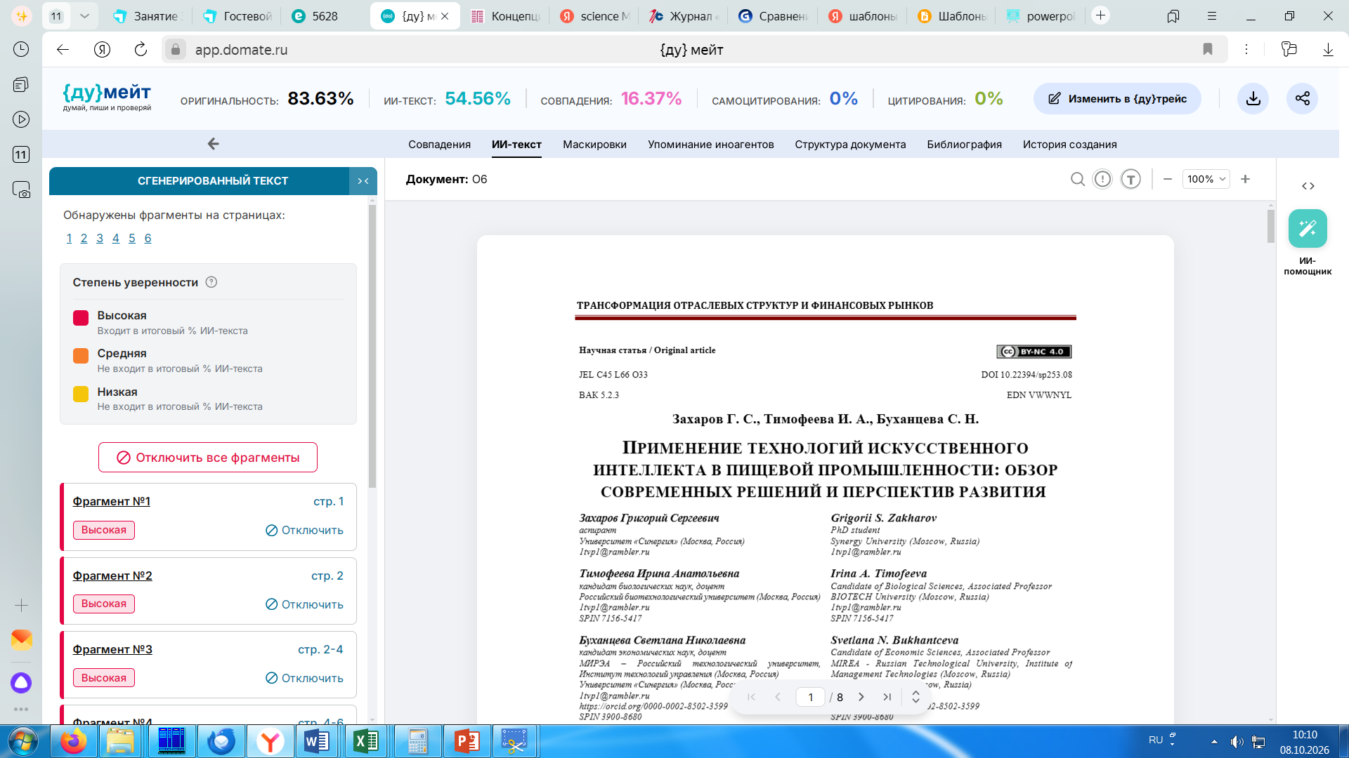
Раздел «ИИ-текст» системы «Думейт»

Slide 7
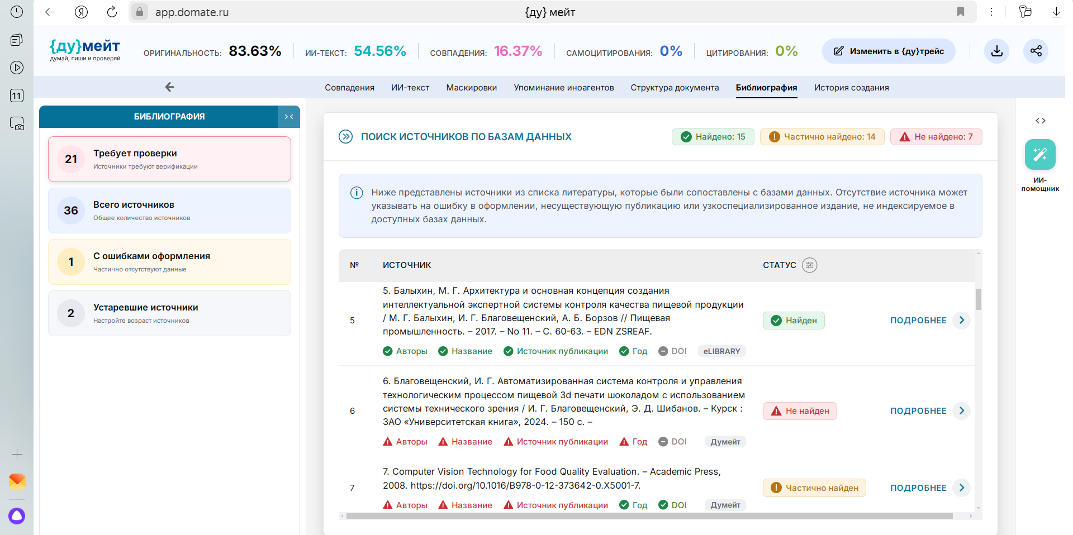
Раздел «Библиография» системы «Думейт»

Slide 8



Выводы
В нормативных документах недопустим «процентный» подход к оценке доли ИИ-текста в работе.
Необходим документ («политика»), определяющий правила корректного использования инструментов ИИ в СГУ.
Результаты определения доли ИИ-текста в работе сильно зависят от используемой системы.

Slide 9
СПАСИБО!
Крутихин Игорь Валерьевич,
ЗНБ СГУ, зам. директора по информационному обеспечению,
KrutikhinIV@info.sgu.ru
Тел.: 50-85-37

